Slide 1
Website maken
in wordpress

Slide 2
Wat gaan we doen?
Titel instellen
Slogan instellen
Menu maken en instellen
Pagina’s maken
Thema kiezen
Thema aanpassen
Site aanvragen

Slide 3
Titel en slogan instellen

Slide 4
Menu maken

Slide 5
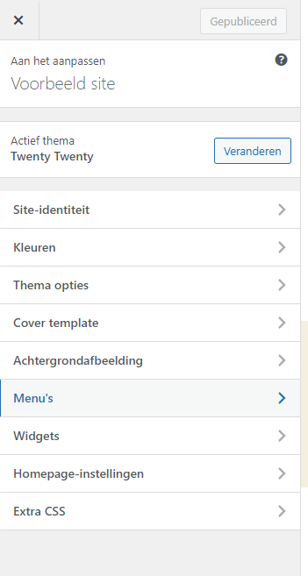
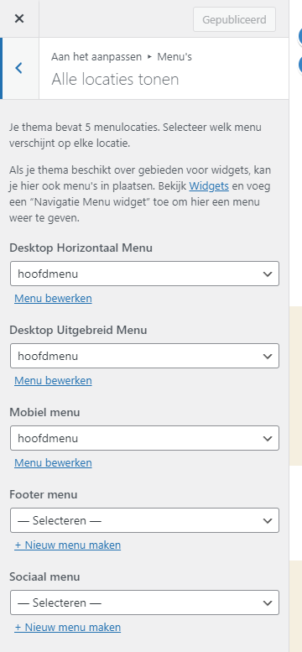
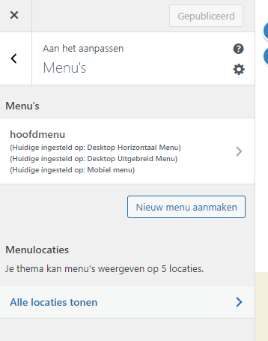
Menu instellen

Slide 6
Pagina’s maken

Slide 7
Thema kiezen

Slide 8
Thema aanpassen

Slide 9
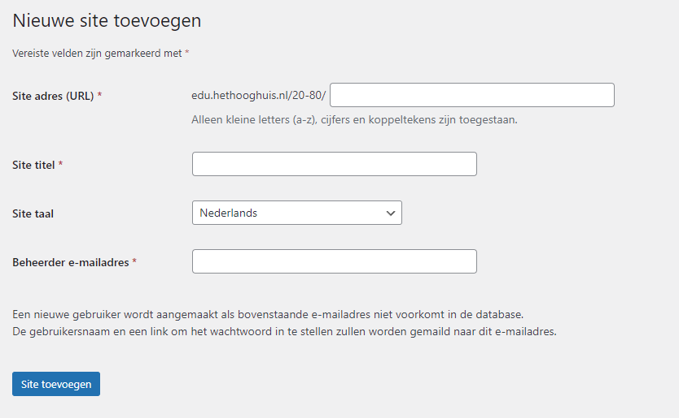
Site aanvragen
Titel van de site (partijnaam)
1 e-mail adres (beheerder)
Mailen naar:
w.vanschijndel@hethooghuis.nl

